Slide 1
Accidentes Nucleares
Física Aplicada
2021
Se denominan accidentes nucleares a aquellos producidos en centrales nucleares o establecimientos que empleen este tipo de tecnología. Pueden producirse por falla técnica o humana y se caracterizan por liberar al medio productos radiactivos, en forma de materia radiactiva o radiación.

Slide 2
Estas emisiones, independientemente de su magnitud, afectan seriamente a todo tipo de organismos, sobre todo a nivel inmunológico y genético, provocando efectos letales inmediatos o la aparición de malformaciones genéticas en las nuevas generaciones. La gravedad de los daños producidos depende del tipo de material y tiempo de exposición.
Los accidentes nucleares tienen un altísimo impacto destructivo sobre todos los compartimentos del ecosistema, extendiéndose sus efectos en el tiempo.

Slide 3
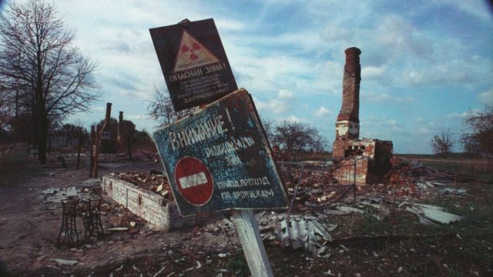
Chernobyl
El accidente nuclear de Chernobyl (Ucrania, 26 de abril de 1986) produjo una emisión de aproximadamente 100 millones de Curies (Ci). Cerca de la mitad de esta emisión quedó dentro de los 30 km de distancia del reactor. Aparte de la exposición externa a la radiación queda el peligro de ingestión de alimentos contaminados sobre todo con Cesio-137, cuya vida media es de 30 años y el efecto contaminante durará muchas décadas más. Tal contaminación se ha producido también en países vecinos, incluyendo algunas áreas del Reino Unido.
Estallido/fusión del reactor (núcleo). 25 personas murieron en los meses siguientes, 18.000 hospitalizadas, 92.000 evacuadas. Profusión de cánceres y malformaciones. Contaminación de flora y fauna de Bielorrusia desde Kiev hasta Gornel. La nube radiactiva sobrevoló todo Europa.

Slide 4
Otros accidentes
1957, KASLI, oeste de los Montes Urales (ex URSS). Contaminación de hasta 600 km² y la evacuación definitiva de más de 30 aldeas.
1957, WINDSCALE PILE, Irlanda (Gran Bretaña). Un incendio de un reactor de plutonio liberó yodo (I) radiactivo que contaminó 500 km² y destruyó 5,6 millones de litros de leche en los tambos de la zona. En 1983 se supo de más de 200 casos de cáncer en la glándula tiroidea, sobre todo en niños.
1963, INDIAN POINT (USA). Un escape radiactivo de esa central nuclear puso fin a la fauna de los ríos cercanos y contaminó los productos agrícolas.
1971, MONTICELLO, Minesota (USA).Más de 190.000 litros de agua radiactiva desbordaron del depósito de desechos del reactor y se volcaron en el río Mississippi. Parte del derrame afectó al suministro de agua potable de St.Paul.
1979, HARRISBURG (USA), Pennsylvania. Fuga de vapor radiactivo en la planta nuclear de Three Mille Island, nube que cubrió 30 km². Se evacuó 10⁶ personas. Con el tiempo nacieron criaturas con severas malformaciones genéticas (congénitas).
1979, ERWIN, Tennessee (USA).Escape de uranio (U) altamente enriquecido contaminó aproximadamente 1.000 personas con casi 5 veces la radiación que normalmente recibían por año.
1981, JAPON.Durante una reparación en la planta de Tsurunga, 45 trabajadores quedaron expuestos a material radiactivo. La filtración contaminó el lecho de una bahía pesquera cercana.
1986, GORE, Oklahoma (USA).Estallido de un cilindro de material nuclear excesivamente cargado tras ser recalentado en la planta Kerr McGee.

